Slide 1

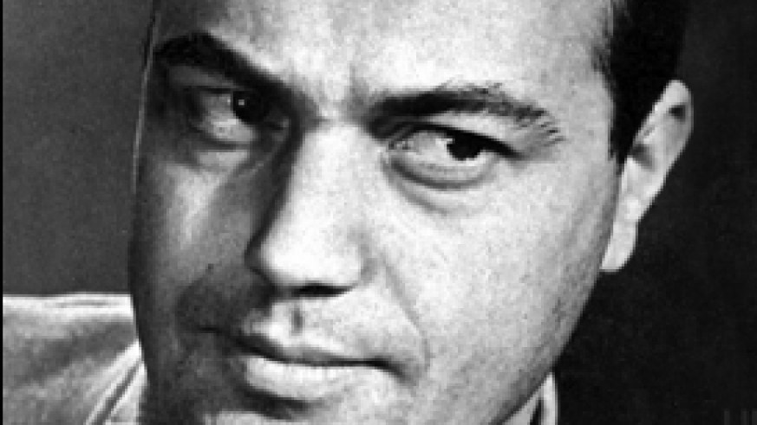

МУЗИКА ПОЕТИЧНОГО СЛОВА
МИКОЛА ВІН­ГРАНОВСЬКИЙ
(1936–2004)
СЕЗЬКО ТЕТЯНА АНАТОЛІЇВНА,
УЧИТЕЛЬ УКРАЇНСЬКОЇ МОВИ ТА ЛІТЕРАТУРИ
ВИЩОЇ КВАЛІФІКАЦІЙНОЇ КАТЕГОРІЇ,
З ПЕДАГОГІЧНИМ ЗВАННЯМ»УЧИТЕЛЬ-МЕТОДИСТ»

Slide 2
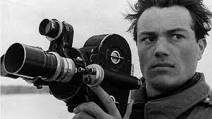
Микола Вінграновський — відомий український письменник, кіноактор і кінорежисер — народився на Миколаївщині.
Дитинство майбутнього митця було затьмарене Другою світовою війною. Навчався в Інституті кінематографії, а потім
працював на Київській кіностудії. Знімався в кіно, зокрема
зіграв головну роль у фільмі «Повість полум’яних літ» О. Довженка, творчість якого ви будете вивчати в старших класах.
Написав чимало кіносценаріїв, пробував свої сили і як кінорежисер. А ще він відомий як автор творів для дітей. До речі,
митець писав і прозовою, і віршованою мовою.
СЕЗЬКО ТЕТЯНА

Slide 3
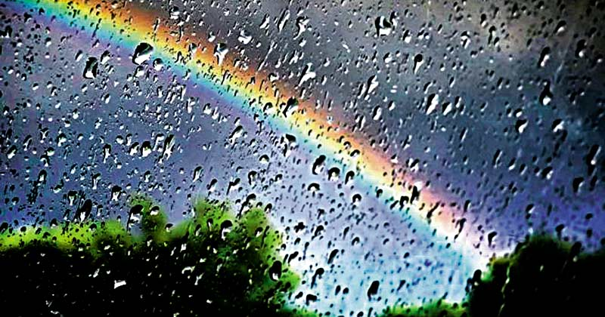
БАБУНИН ДОЩ
Порожню торбу він би не носив…
Стоїть, і передихує, й чекає,
Мабуть, насправді вибився із сил,
Бо хто ж то знає, скільки йому років
І скільки він живе тисячоліть?..
Прийшов під нашу хату ненароком,
Прийшов перечекати і стоїть:
Зайти чи ні до нас, до бульбохати?..
З ноги на ногу ось переступив,
Щось наче хтів було мені сказати,
Та садом знов почапав у степи…
Бабунин дощ, на клямці цяпота*,
І стежка в яблуках вже стежкояблуката,
З котяри — іскри! З м’яти — чамрота*!
Пускає бульби на порозі хата…
Іде хтось темним садом — заховайсь!
Іде, й стає знадвору за стіною,
І мокро дихає над мокрою губою;
Як звуть його?
Чи взагалі він звавсь?
Хто він такий в залатанім кожусі,
В кожусі, а хапає дрижаки?..
Попискують пташата в його вусі,
І в бороді дрімають їжаки.
Одне — сов’яче око, друге — вовче,
Рука — крило, друга рука — весло,
У пів обличчя день, а пів обличчя з ночі,
На голові посріблене сідло,
Де ж кінь його? У торбі кінь, я знаю.

Slide 4
СЛОВНИЧОК
*ЦЯПАТИ1, аю, аєш, недок., перех., діал.
Черпати, набирати потроху. Тут-капати (цяпати)
*ЧАМРОТА- дуже задушливий, сильний запах, від якого чманіють.

Slide 5
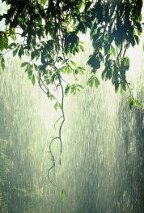
Рік написання – 1981
Рід літератури – лірика
Жанр: вірш
Вид лірики – пейзажна
Тема: пізнання всесвіту для того, щоб уловити, відчути й насолодитися невимовною гармонією природи.
Ідея: змалювання неймовірної сили дощу.
Основна думка: зображення портрету дощу, пізнання його властивостей.
Патріотичні почуття поета уособлюють образи природи. Власне, так і має бути, адже людина шукає у природі духовного спокою і порятунку.

Slide 6

Художні засоби | Приклади
Епітети Протиставлення Порівняння Метафори Риторичні запитання Авторські неологізми | бабунин, стежкояблуката, темним, мокрою, залатанім, сов’яче, вовче, посріблене, порожню У півобличчя день, а півобличчя з ночі. Рука – крило, рука – весло мокро дихає, хапає дрижаки, дрімають їжаки, бульбохати, попискують пташата, пускає бульби Як звуть його?, Чи взагалі він звавсь?, Хто він такий в залатанім кожусі, в кожусі, а хапає дрижаки?, Де ж кінь його?, Зайти чи ні до нас, до бульбохати?. Стежкояблуката, бульбохата

Slide 7


НАПИШІТЬ, ЯКІ АСОЦІАЦІЇ ВИНИКАЮТЬ, КОЛИ ЧИТАЄТЕ ВІРШ «БАБУНИН ДОЩ» ?
ДОПОВНІТЬ СЛОВАМИ ВІРША «АСОЦІАТИВНИЙ КУЩ» У ЗОШИТІ.
Пускає бульби
БАБУНИН ДОЩ
Мокро дихає
Передихує, чекає

Slide 8
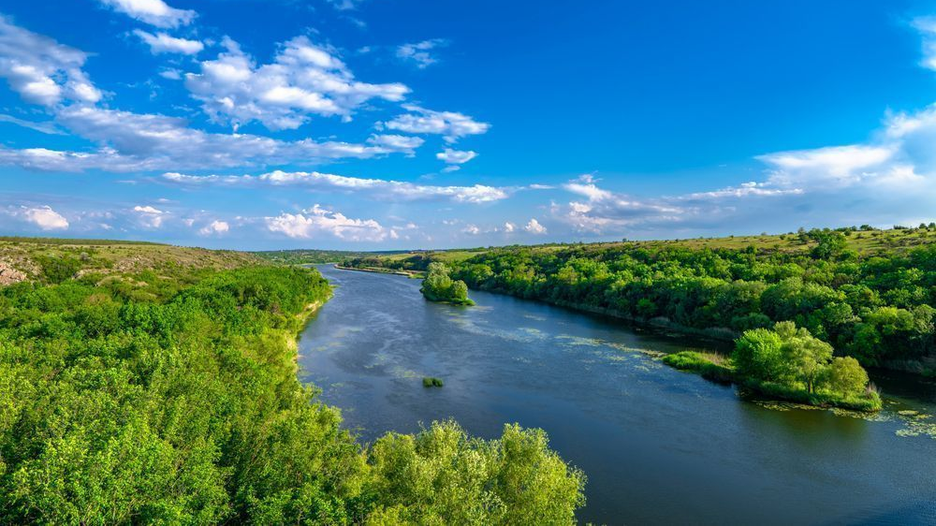
«Са­ма со­бою річ­ка ця тече..»
Сама собою річка ця тече,
Маленька річечка, вузенька, як долоня.
Ця річечка Дніпра тихенька синя доня,
Маленька донечка без імені іще.
Вона тече в городі в нас під кленом,
І наша хата пахне їй борщем.
Цвіте над нею небо здоровенно
Солодкими хмаринами з дощем.
Ця річечка тече для клена і для мене,
Її й тоді я бачу, коли сплю.
Я річечку оцю в городі в нас під кленом,
Як тата й маму і як мед, люблю.

Slide 9
Художні засоби
Приклади
Епітети: Маленька, вузенька (річечка); гомінлива (доля), тихенька синя (доня), солодкими (хмаринами)
Зменшено-пестливі слова: Маленька, дочечка, дитинко, річечка та ін.
Порівняння: Вузенька, як долоня; Я річечку …Як тата й маму і як мед люблю.
Метафори: солодкі хмарини; цвіте над нею небо здоровенно, хата пахне борщем

Slide 10
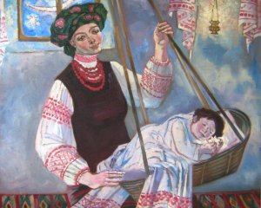
ПЕР­ША КОЛИСКОВА
Спи, моя дитино золота,
Спи, моя тривого кароока.
В теплих снах ідуть в поля жита,
І зоря над ними йде висока.
Спи, моя гіллячко голуба,
Тихо в моїм серці і щасливо.
За вікном хлюпочеться плавба
Твоїх літ і долі гомінливої.
Спи, моя дитинко, на порі.
Тіні сплять і сонна яворина...
Та як небо в нашому Дніпрі,
Так в тобі не спить хай Україна.
Хай вона не спить в тобі повік,
Бо вона — для тебе і для світу...
Люлі, мій маленький чоловік,
Капле сон сріблястий з верховіту...

Slide 11
ПАСПОРТ ТВОРУ
Рік написання: 1970
Тема: спогади героя про родину та Батьківщину, про мамину колискову
Ідея: любов до свого коріння.
Основна думка: колискова — символ дитинства.

Slide 12
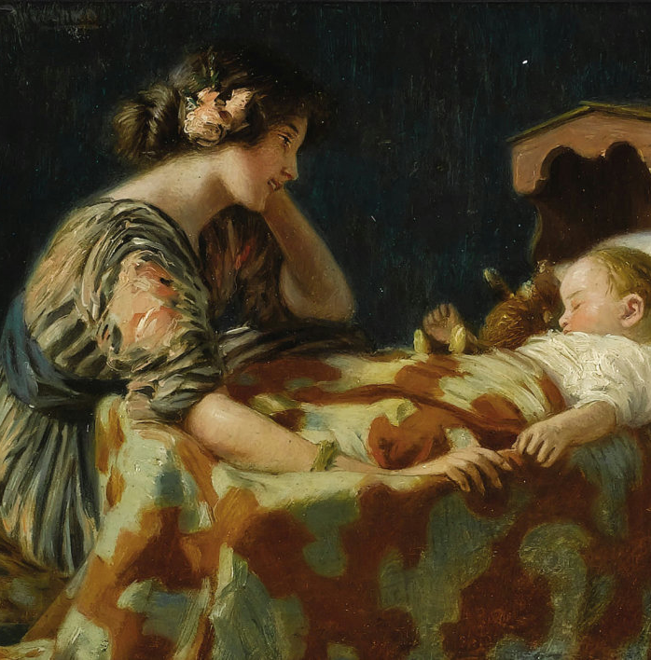
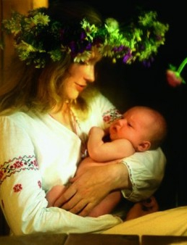
ПРАКТИЧНА РОБОТА
1Проаналізувати художні засоби поезії «Перша колискова»
2. Які асоціації викликав вірш?Поділіться.

Slide 13
Подумайте й розкажіть
• Як розпізнати ліричний твір?
• Хто такий ліричний герой?
• Який вірш, вивчений на уроках літератури, вам найбільше сподобався?
• Вірші якого поета вам найбільше припали до душі? Чим саме?

